Slide 1
Aplicație web pentru gestiunea fișelor de disciplină
autor: eugeniu Cojocaru
Coordonator: S.l.dr.ing. Călin cenan

Slide 2





Introducere
Context
Motivație
Problema indentificată

Slide 3


Introducere

Slide 4
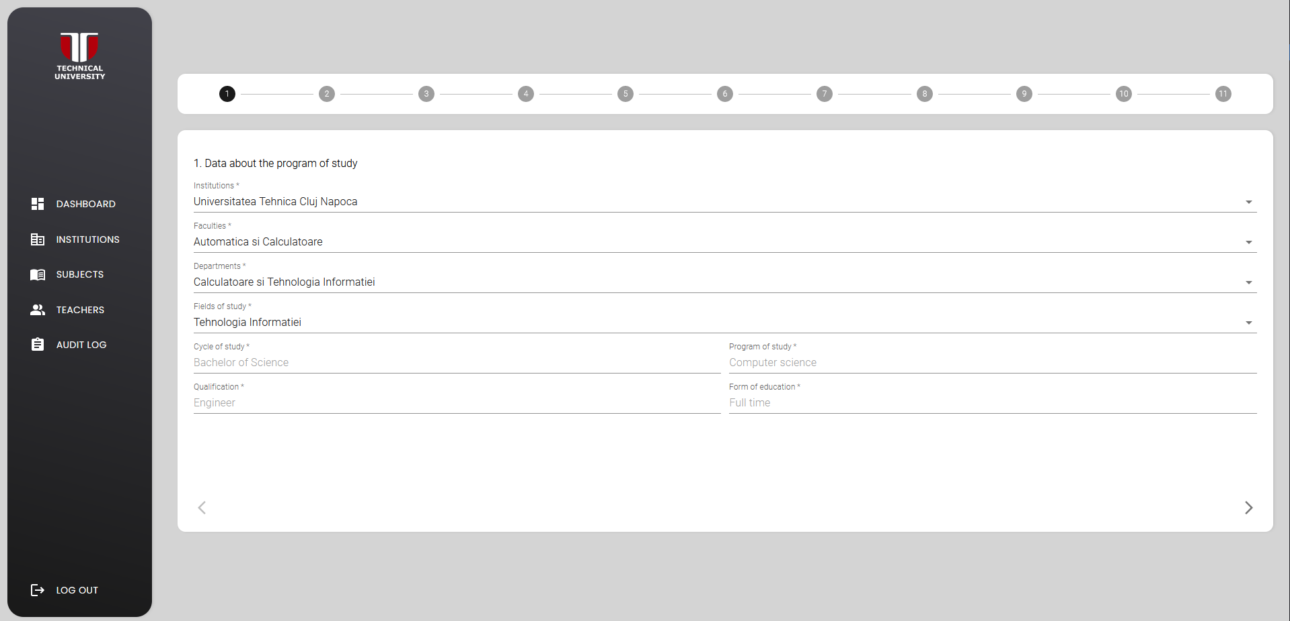

Slide 5

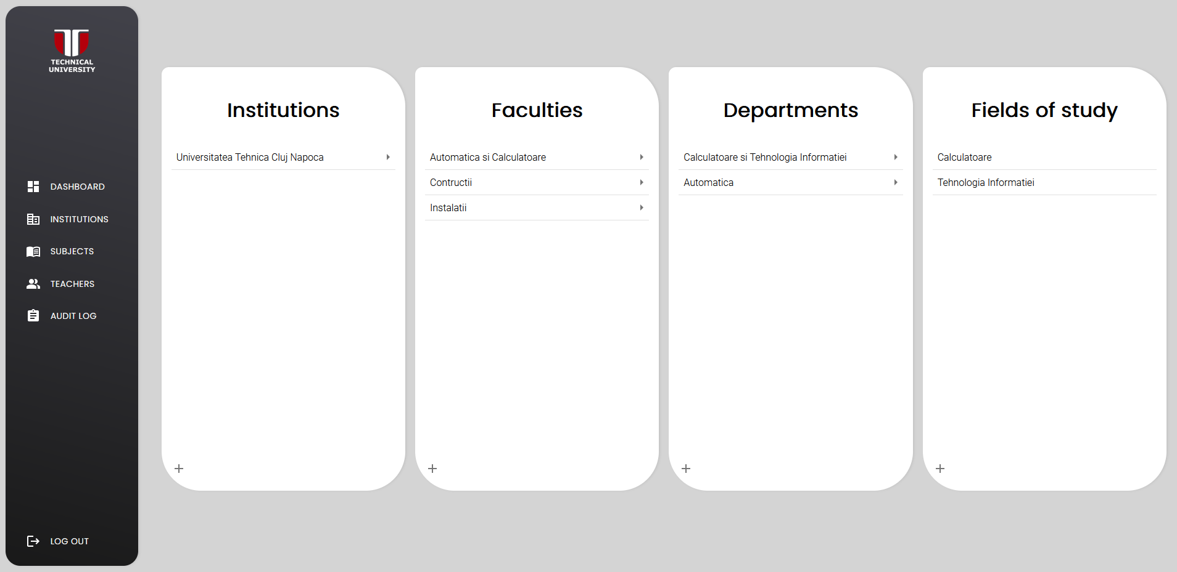
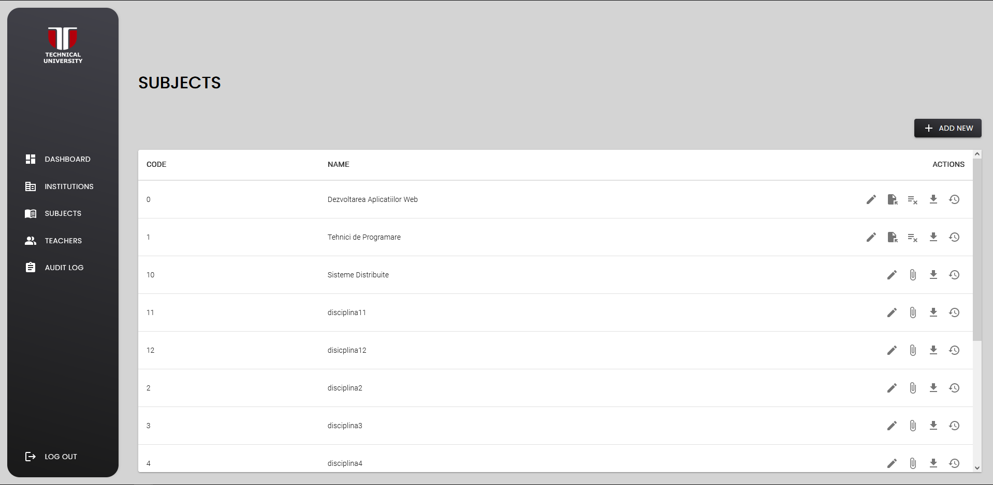
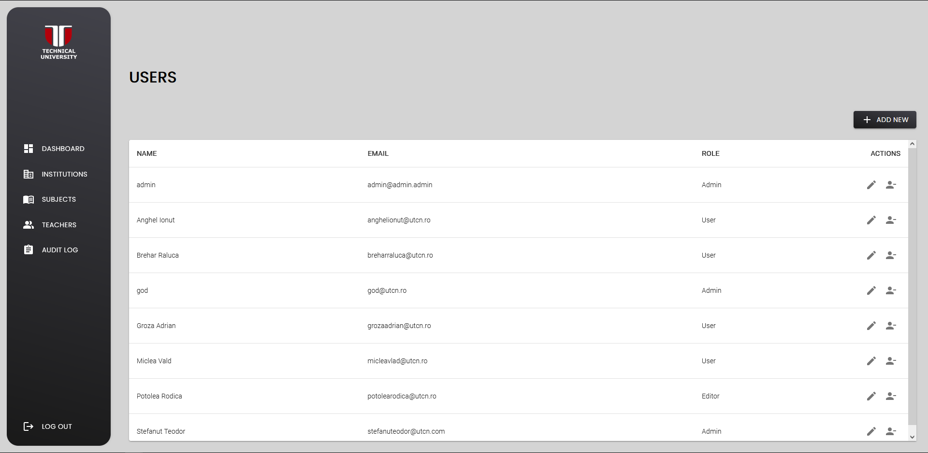

Obiective
Operații de gestiune a fișelor de disciplină (A, E)
Vizualizarea auditului de securitate (A)
Vizualizarea versiunilor anterioare ale fișei de disciplină
Gestiune instituții (A)
Gestiune discipline (A,E)
Gestiune dascăli (A)
Login securizat
Export PDF

Slide 6












Studiu bibliografic al tehnologiilor utilizate

Slide 7

Prezentare soluție
Arhitectura conceptuală a aplicației:

Slide 8
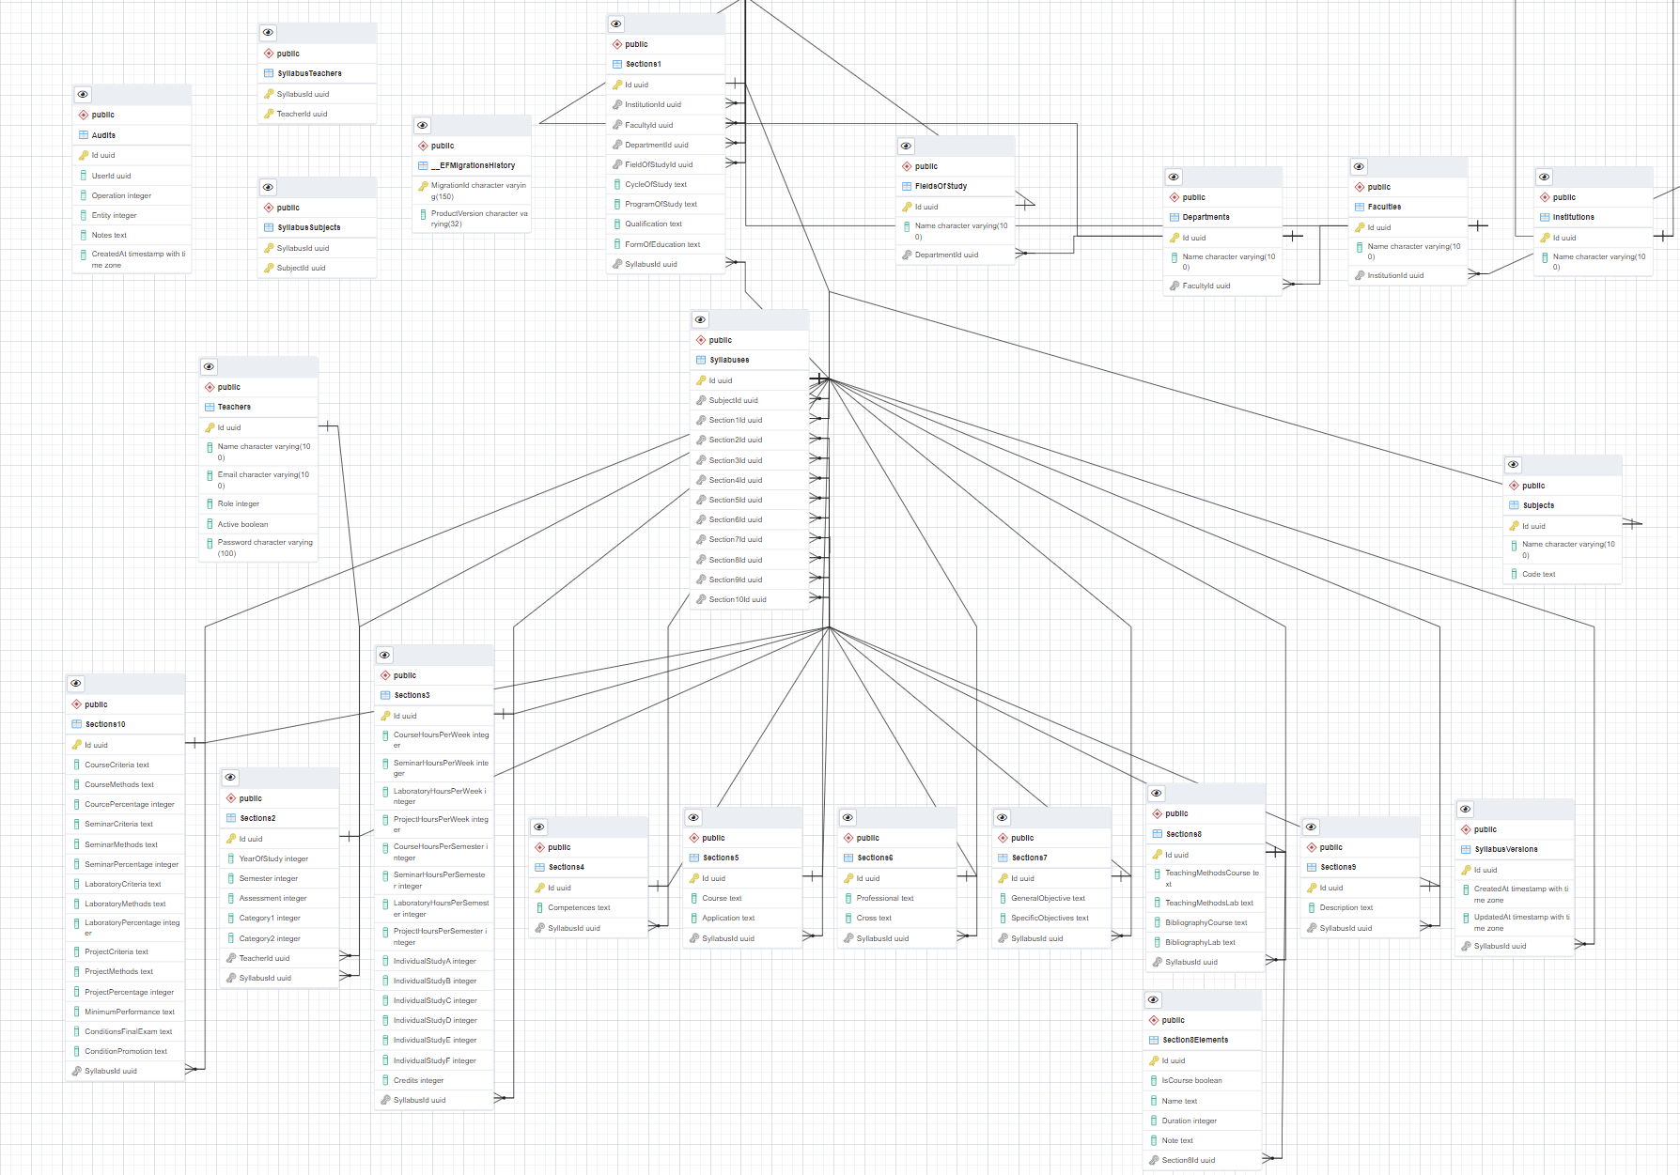
Schema bazei de date:
23 tabele dintre care:
1 tabel generat de Entity Framework
2 tabele many-to-many
1 tabel one-to-many
10 tabele secțiuni
1 tabel audit
1 tabel fișe de disciplină

Slide 9
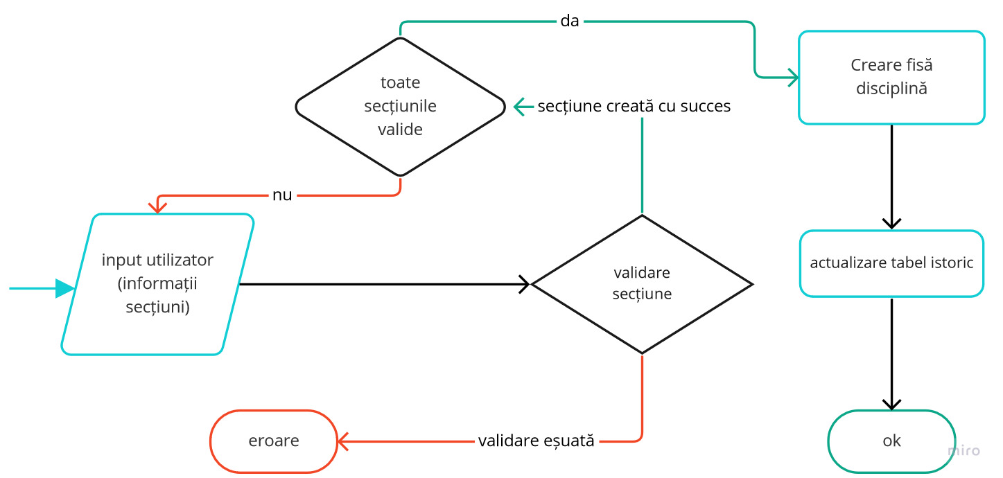
Algoritm folosit pentru adăugarea unei fișe de disciplină
Id fisă disciplină
Id disciplină
Id secțiune1
Id secțiune2
Id secțiune3
Id secțiune9
Id secțiune10
Istoric fișă disciplină
Id fișă disciplină
Dată creare
Dată modificare
Fișa 1
07.07.2022
10:32
-

Slide 10
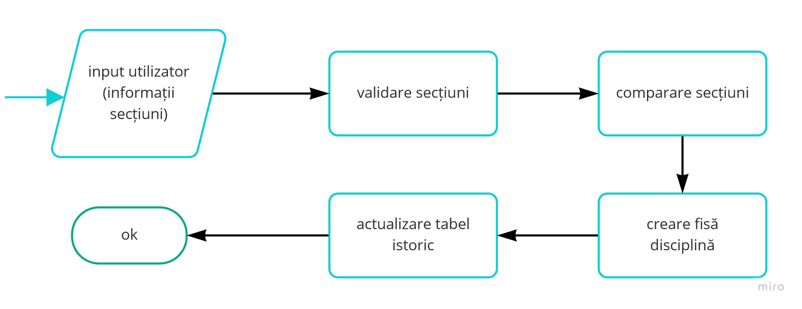
Id nou secțiune1
Id nou secțiune2
Id secțiune3
Id nou secțiune9
Id secțiune10
Algoritm folosit pentru actualizarea unei fișe de disciplină
Id fișă disciplină
Id disciplină
Id secțiune1
Id sectiune1
Id secțiune2
Id secțiune3
Id secțiune9
Id secțiune10
Id2 fișă disciplină
Id disciplină
Istoric fișă disciplină
Id fișă disciplină
Dată creare
Dată modificare
Fișa 1
07.07.2022
10:32
-
07.07.2022
10:35
Fișa 2
07.07.2022
10:35
-
date noi
secțiune1
date noi secțiune2
date noi secțiune3
date noi secțiune9
date noi
secțiune10

Slide 11
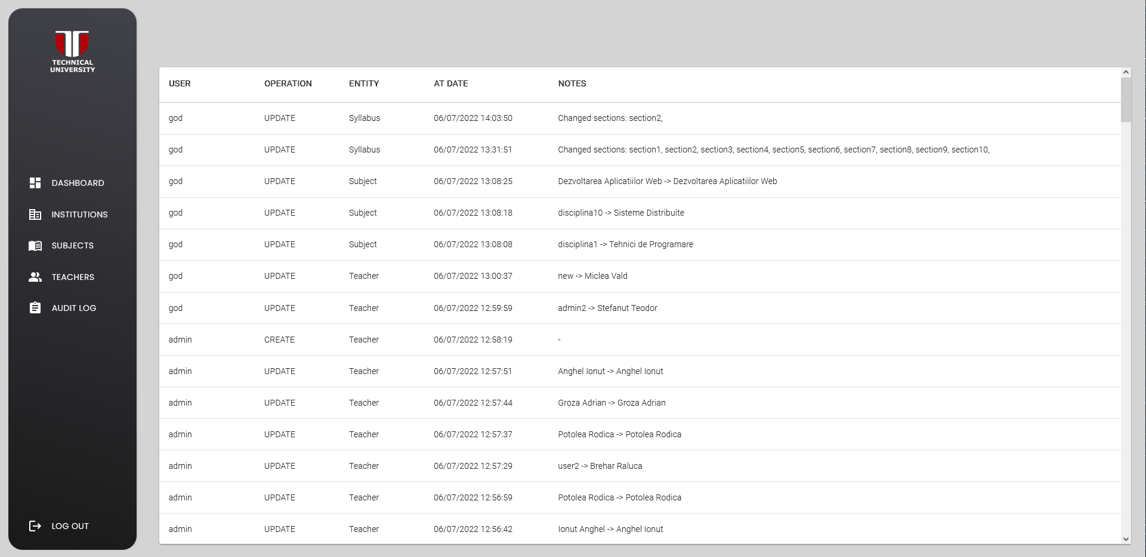
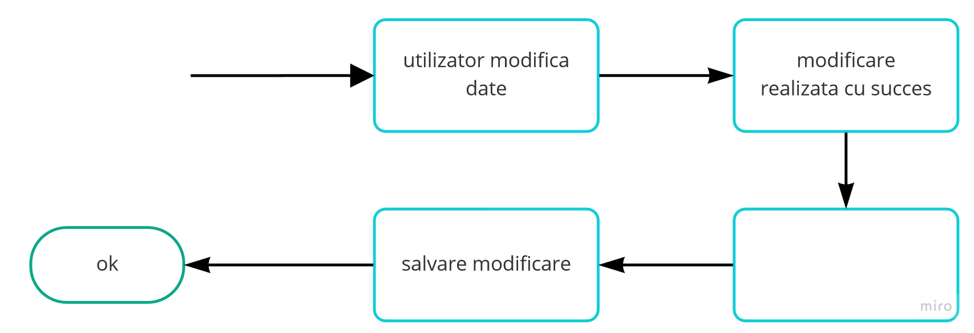


Audit de securitate

Slide 12
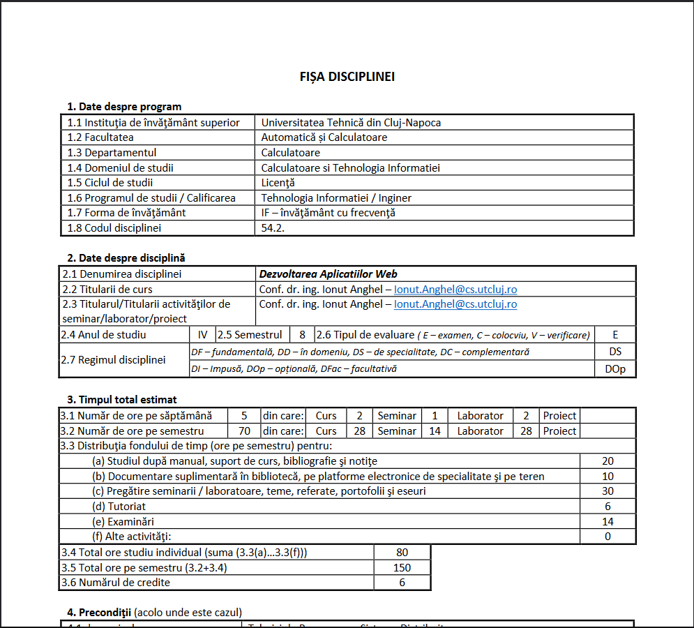
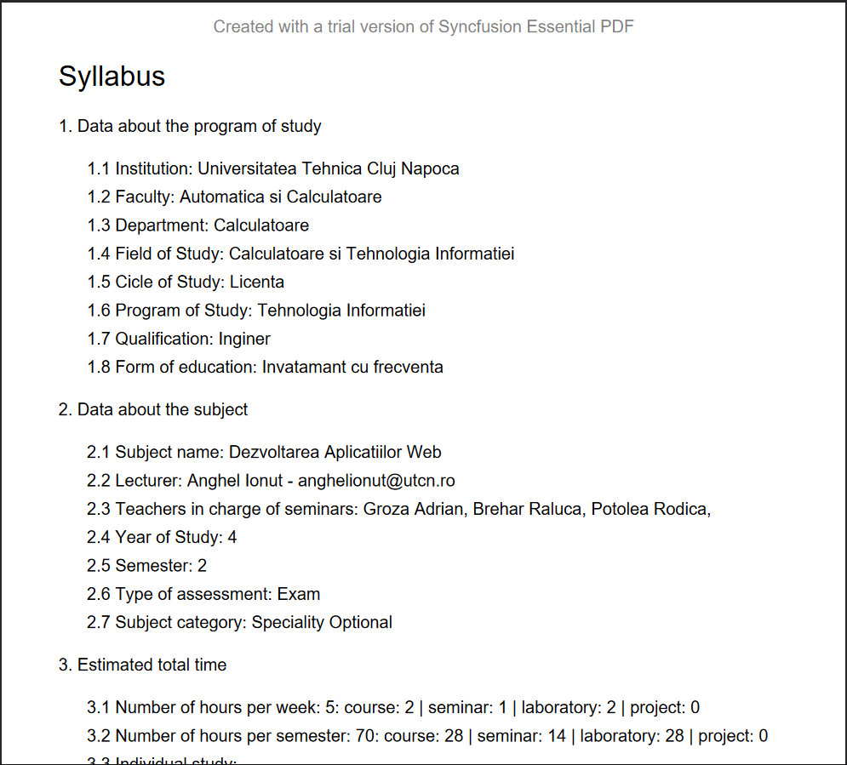

Slide 13
Concluzii și posibilități de dezvoltare ulterioară
Concluzii
Dezvoltare ulterioară
Aplicație funcțională
Aplicația oferă o minimă securitate
Tehnologii în continuă dezvoltare
Îmbunătățirea funcționalităților curente
Îmbunătățirea interfeței grafice
“Șlefuirea” funcționalității de generare de PDF-uri
Îmbunătățirea arhitecturii și a codului
Deploy

